Slide 1





Slide 2


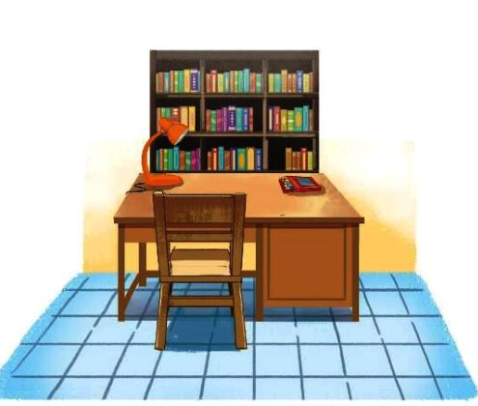


1. Nói về một đồ dùng học tập của em.

Slide 3
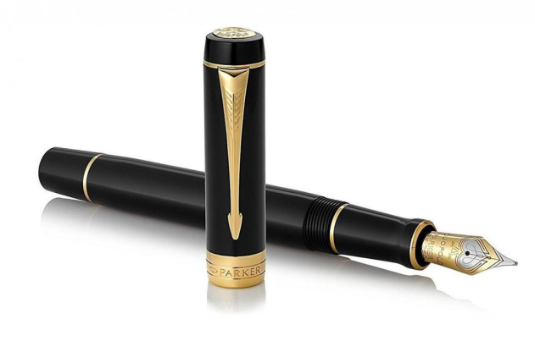
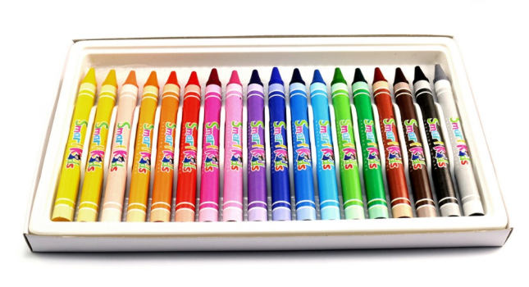
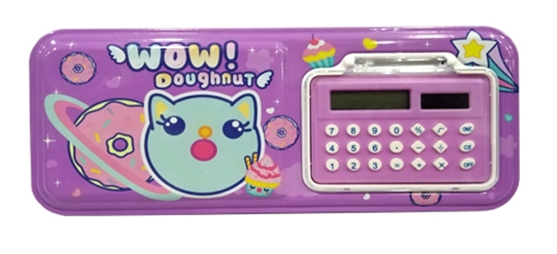
1. Nói về một đồ dùng học tập của em.
cái bút máy
cái hộp bút
hộp sáp màu

Slide 4
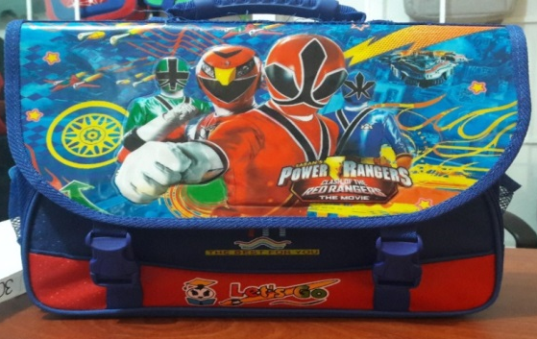

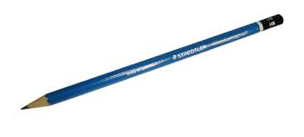
1. Nói về một đồ dùng học tập của em.
cái cặp sách
quyển sách
cái bút chì

Slide 5



Cùng nhau thảo luận
Em muốn giới thiệu đồ dùng học tập nào?
Đồ dùng đó có hình dạng, màu sắc như thế nào?
Công dụng của đồ vật đó là gì?
Làm thế nào để bảo quản đồ vật đó?

Slide 6

Viết 4 - 5 câu giới thiệu về một đồ dùng học tập em đã nói ở trên
Giới thiệu đồ dùng
học tập
Tên
Hình dáng, màu sắc
Công dụng
Cách bảo quản
Viết
vào VBT

Slide 7

MẪU: Giới thiệu quyển sách Tiếng Việt.
Bài làm
Quyển sách Tiếng Việt của em đẹp lắm! Nó to hơn quyển vở ô li nhưng thật dày. Giấy bóng láng. Sách có nhiều tranh vẽ đẹp và bài đọc hay. Em rất thích nó.

Slide 8
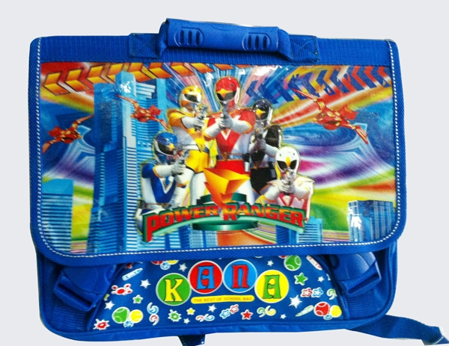
MẪU: Giới thiệu cái cặp sách.
Bài làm
Chiếc cặp của em thật đáng yêu! Nó được may bằng vải da. Nó màu xanh nước biển có in hình 5 anh em siêu nhân. Cặp rộng và khá vừa với em. Nó giúp em giữ gìn sách vở.

Slide 9



